Slide 1
2020-2021 учебный год
Всего обучающихся: 673
начальной школы: 336 учащихся
основной школы: 287 обучающихся
средней школы: 50 обучающихся
Классов – комплектов: 26

Slide 2
Класс | Кол-во обуч. | Успеваемость | Качество | Оставлен
1-4 кл. | 336/246 | 334/246 | 165/67% | 3 первоклассника оставлены на повторное обучение в 1 кл

Slide 3
Показатели успеваемости и качества по учебным предметам
Предметы | Количество учащихся | На 4,5 | % успеваемости | % качества
Математика | 246 | 159 | 100 | 64,6
Русский язык | 246 | 146 | 100 | 59,3
Литературное чтение | 246 | 188 | 100 | 76,4
Окружающий мир | 246 | 194 | 100 | 78,8

Slide 4
Сравнительный анализ успеваемости начальной школы по годам
Учебный год | Кол-во обуч. | Успевае мость | Качество | Кол-во неуспев.
2018-2019 | 341/336 | 100% | 60,5% | 0
2019-2020 | 338/258 | 100% | 66,8% | 0
2020-2021 | 336/246 | 100% | 67% | 3 (дублирование)

Slide 5
2021-2022 учебный год
Всего обучающихся: 681
начальной школы: 319 учащихся
основной школы: 305 обучающихся
средней школы: 57 обучающихся
Классов – комплектов: 27

Slide 6
1 урок- 08. 30- 09.10 2 урок- 09. 25- 10.05 3 урок – 10. 25- 11.05 4 урок- 11. 25 - 12.05 5 урок- 12. 20- 13.00 6 урок- 13.10-13.50 ПЕРЕМЕНЫ- 10-20 мин
Режим работы
образовательного учреждения:

Slide 7
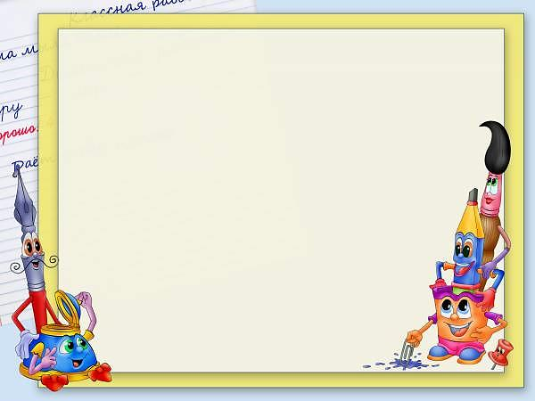
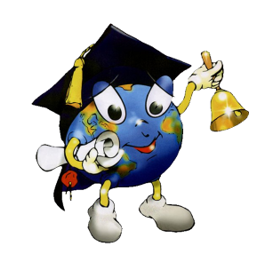
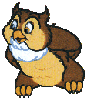
Кадровый состав:
учителей, осуществляющих деятельность по реализации программ общего образования – 38, администрация- 4. (начальная школа-12)
Образование высшее педагогическое- 33
( 11учителей начальной школы)
Среднее специальное образование- 8
( 1- учитель начальной школы)
Квалификационные категории: высшую- 12,/3 первую- 16/6, СЗД- 6/3, Б/к- 3 /0
( работают до 2 лет в образовательном учреждении);

Slide 8
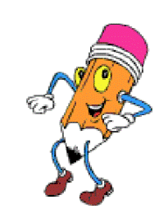
Годовой календарный график
2021-2022 учебного года:
Начало учебного года – 1 сентября 2021 г;
Продолжительность учебного года:
2-4 классы- 34 учебные недели;
1 классы- 33 учебные недели
Продолжительность учебной недели:
1-4классы- 5 дней,

Slide 9
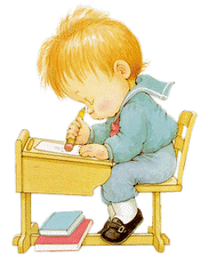
Учебные четверти | Количество учебных недель | Продолжительность
1 | 7 | с 01.09. по 23.10.2021 г.
2 | 8 | с 1.11. по 25.12.2021 г.
3 | 11 | с 10.01. по 26.03.2022г.
4 | 8 | с 4.04 по 31.05.2022г.

Slide 10
Продолжительность каникул
Каникулы | Сроки | Количество дней
Осенние | 24 октября по 31 октября 2021 г. | 8
Зимние | 27 декабря 2021 г. по 9 января 2022 г. | 14
Весенние | с 27 марта по 03 апреля 2022 г. | 8
Летние | 1 июня по 31 августа 2020 г. | 92
Дополнительные каникулы для 1 классов
с 21 февраля по 27 февраля- 7 дней

Slide 11
Окончание учебного года:
1-4 классов –
31 мая 2022 г.

Slide 12
Формы промежуточной аттестации
Класс | Предмет | Форма аттестации
2-4 | Русский язык | Диктант
2-4 | Иностранный язык | Контрольная работа
2-4 | Литературное чтение | Проверка навыков работы с текстом
2-4 | Математика | Контрольная работа
2-4 | Окружающий мир | Тестирование
2-4 | Музыка | Творческая работа
2-4 | ИЗО | Выполнение рисунка
2-4 | Технология | Творческая работа
2-4 | Физкультура | Сдача нормативов или тестирование
4 | Основы светской этики | Тестирование

Slide 13
Инновационные проекты:
Инновационный проект республиканского уровня:
« Социокультурно - образовательный дневник школьника как модель формирования УУД в начальной школе» - участники- 2в класс, 4в класс, 3в класс,1в класс.
Инновационный проект муниципального уровня:
« Школьный информационно- библиотечный центр»- школьная библиотека.
Инновационный проект школьного уровня:
«Образовательная кинезиология в практике психолого- педагогического сопровождения учащихся в условиях реализации ФГОС» - участники 4а класс.

Slide 14
СПАСИБО
за внимание!

